Slide 1
行政人員座談會
報告單位:秘書室
107年9月26日

Slide 2
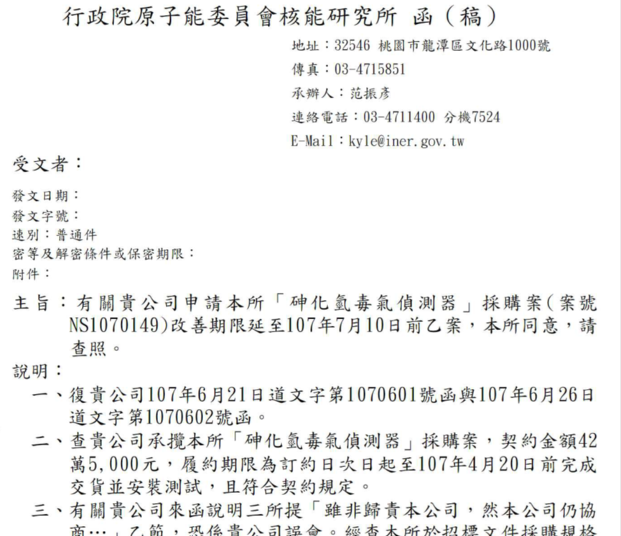
一、會辦意見處理及核批權責-1
案由:
000購案驗收，發文同意廠商展延期限案
組長批決，後會秘書室
承辦人未表示意見直接送發文
問題1：
秘書室建議：加會主計室及政風室後，陳所部核批
建議處理方式:
1.依意見處理：請組長取消決行，加會後陳所部核批。
2.不依意見處理：簽註不依意見辦理之理由，請組長裁示。

Slide 3
一、會辦意見處理及核批權責-2
問題2：本案組長是否有權核批
本所採購(財物、工程、勞務)作業授權及權責劃分表規定：
1.契約變更核准，由所部長官依權責辦理。
2.需簽會監辦單位。
建議處理方式:
承辦人發文之文稿經組長審核後，會秘書室、主計室、政風室、陳所部批核。
購案核批權責
所部長官 | 契約變更(如:履約期限展延、同等品審查、逾期罰款、採購項目規格變更…等)
組長 | 契約履約過程之文件批核(例如:計畫書審查、停工復工報告表、設計圖審查…)

Slide 4
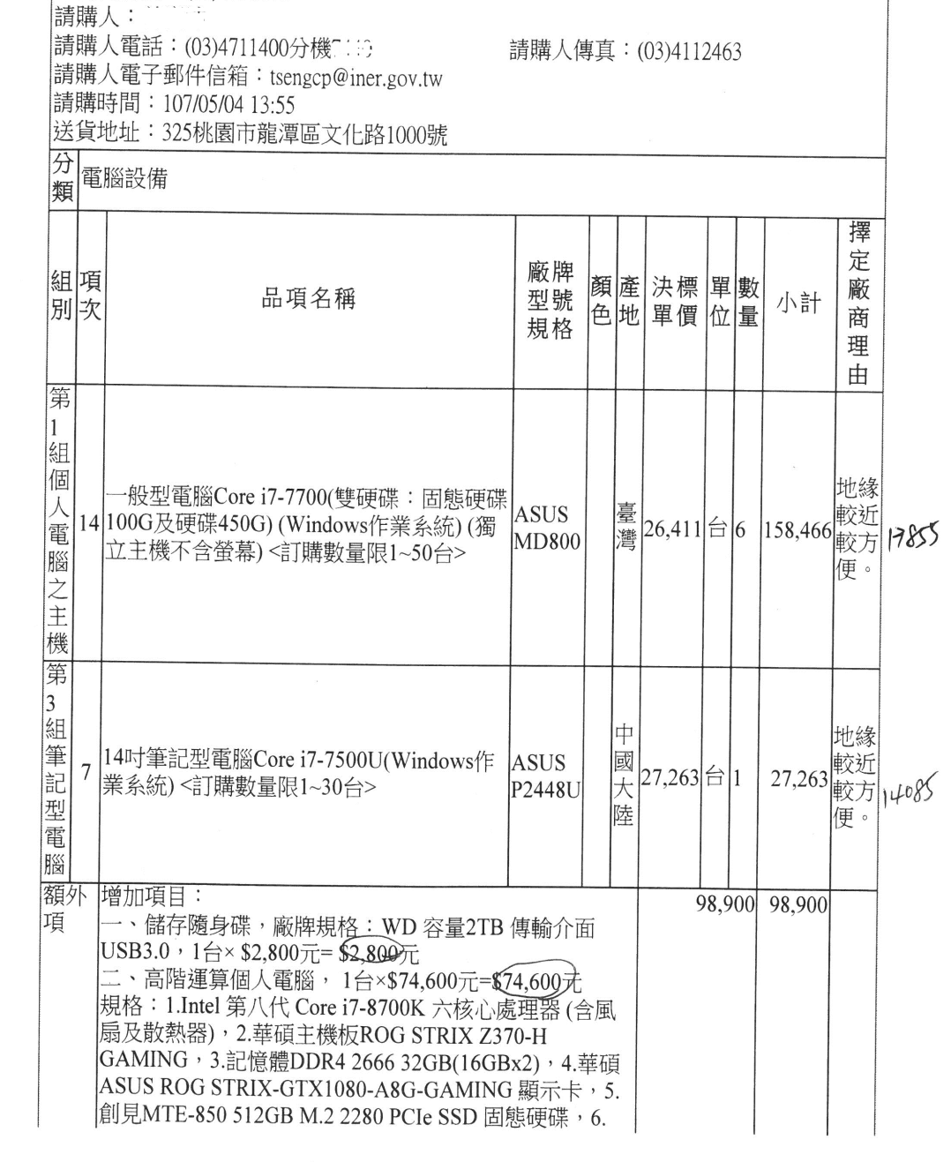
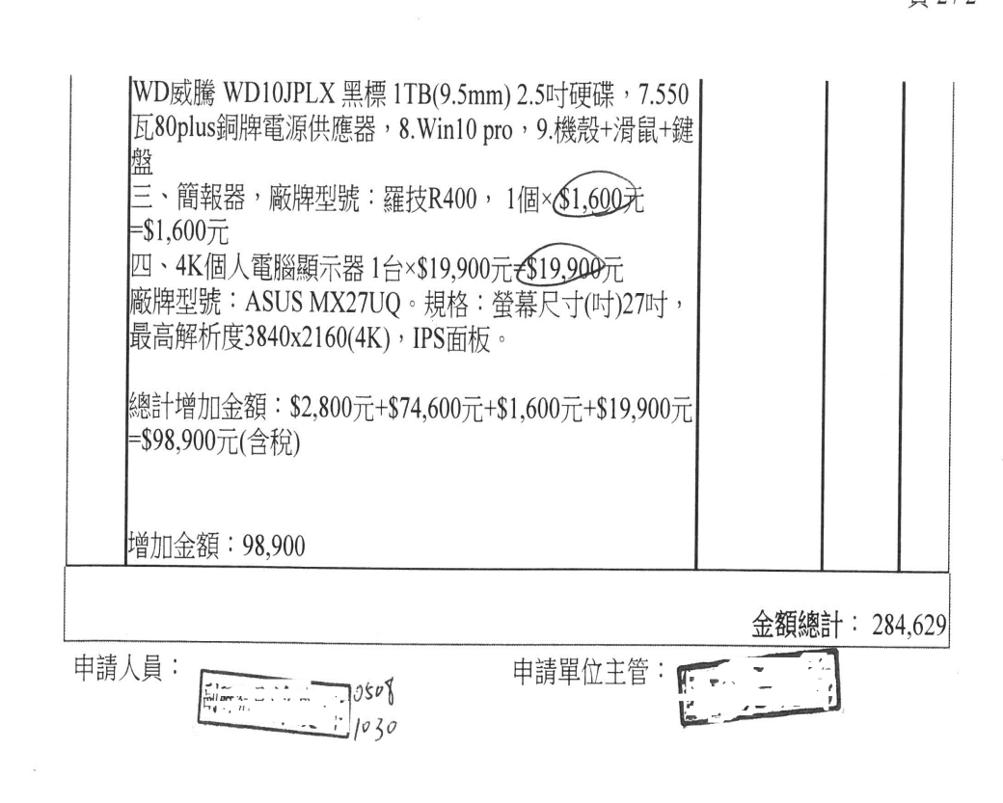
二、以共約採購電腦相關設備錯誤態樣
案由:
請購一般型電腦6台及14吋筆記型電腦1台$185,729元，額外項增購98,900元，請購單金額總計284,629元。

Slide 5
二、以共約採購電腦相關設備錯誤態樣
額外項:
1.儲存隨身碟 $2,800
2.高階運算個人電腦 $74,600
3.簡報器 $1,600
4.4K個人電腦顯示器 $19,900
合計$98,900
問題:
應檢視額外項是否屬採購產品之相關配備，
如第2、4項非為產品配備，不可列為額外項。

Slide 6
二、以共約採購電腦相關設備錯誤態樣
共約二十一、其他
(四)依據94年1月5日行政院統一發包中心及集中採購中心「共同供應契約推動小組」第18次會議紀錄第陸點、討論事項及結論第六項規定，「機關採購與產品相關之配備，屬共同供應契約項目以外者，其採購金額合計如為公告金額十分之一以下，機關逕洽廠商採購者，得利用工程會之政府電子採購網一併訂購；其採購金額合計如逾公告金額十分之一而未達公告金額，機關依中央機關未達公告金額採購招標辦法第2條規定辦理者，招標程序不得免除且應依政府採購法第62條規定辦理決標資訊定期彙送；不得逕以電子訂購方式辦理採購。」。

Slide 7
二、以共約採購電腦相關設備錯誤態樣
建議事項：
第2項高階個人電腦及第4項個人顯示器，非屬共約之品項，應另案辦理採購，送秘書室管理科集中採購。
第1項隨身碟及第3項簡報器敘明屬相關配備即可列為額外項逕洽廠商一併訂購。
請各單位辦理請購時得自行下載共約契約並詳加閱讀，以利購案得以順利進行。

Slide 8
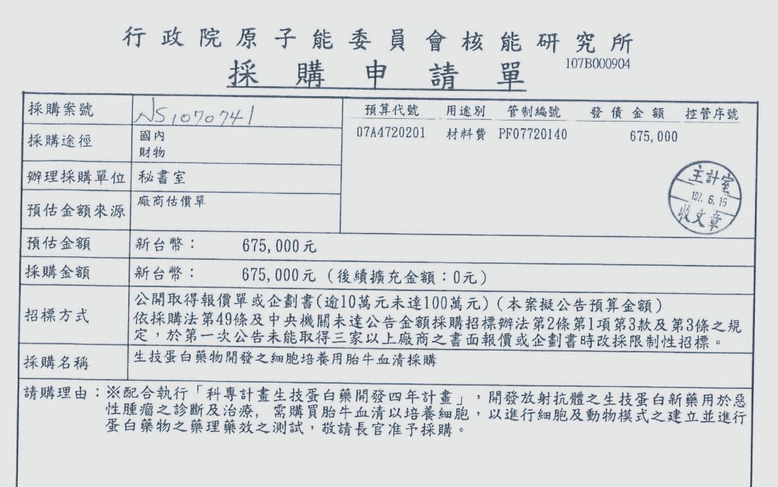
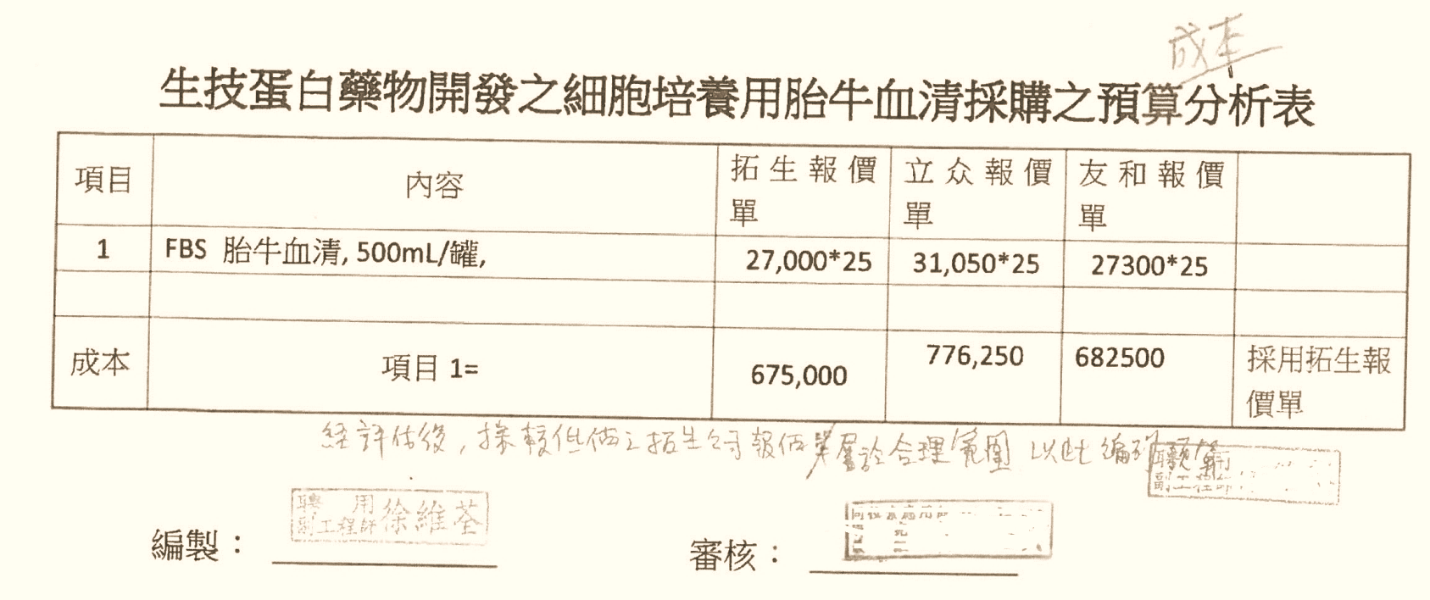
三、預算編列合理性探討
1.採購金額=預算金額=廠商最低報價 675,000元
2.經預算分析後屬合理範圍
3.購案申請日107.6.8 核可日107.6.15

Slide 9
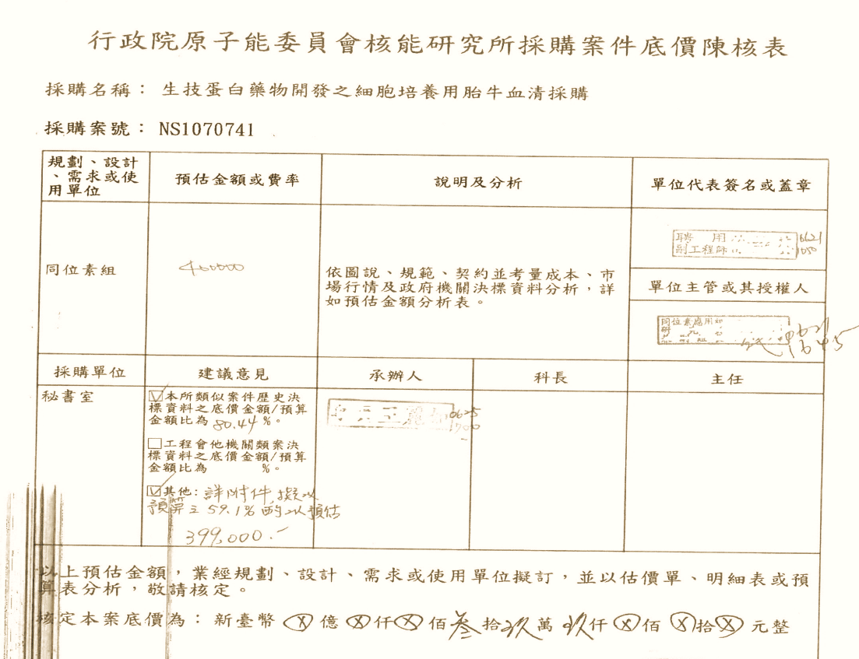

三、預算編列合理性探討
400,000元
※經評估後採較低價之拓生公司報價單 屬合理範圍 以此編列預算。
399,000元
6月15日核可購案預算675千元合理，6月21日底價陳核預估金額400千元，差額275千元，打6折，哪個金額(675或400)才是合理?
※使用單位理由:因有廠商看到購案公告金額，主動通知國外原廠進行促銷活動，能以較優惠價格承做，且規格品質能符合契約要求。

Slide 10
三、預算編列合理性探討
★本案投標廠商3家：拓生公司600千元(以其估價最為預算金額675千元)、友和公司350千元(原估價682.5千元)及岑祥公司314.75千元。岑祥公司低於底價80%(399千元*0.8=319.2千元)。
※注意事項：
▓購案核可日期與底價訂定日期差距很小，市場行情不太可能大幅震盪，因此預算金額與底價預估金額差異不大，才屬合理狀況。
▓購案申請時如已知悉價格可大幅下降，請依下降後金額稍加調整作為預算金額，以避免底價預估金額太低，造成編列不合理之情況。

Slide 11
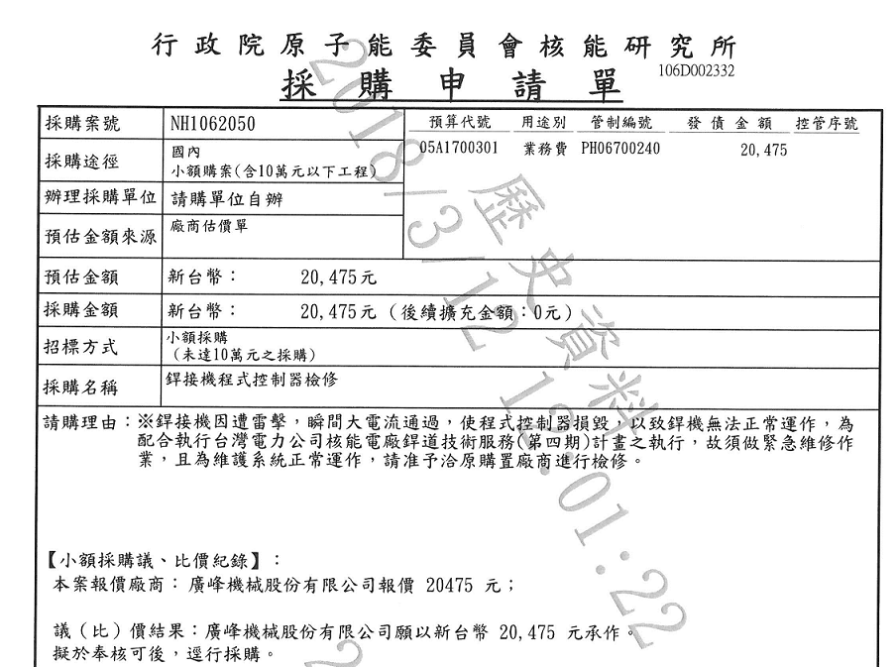
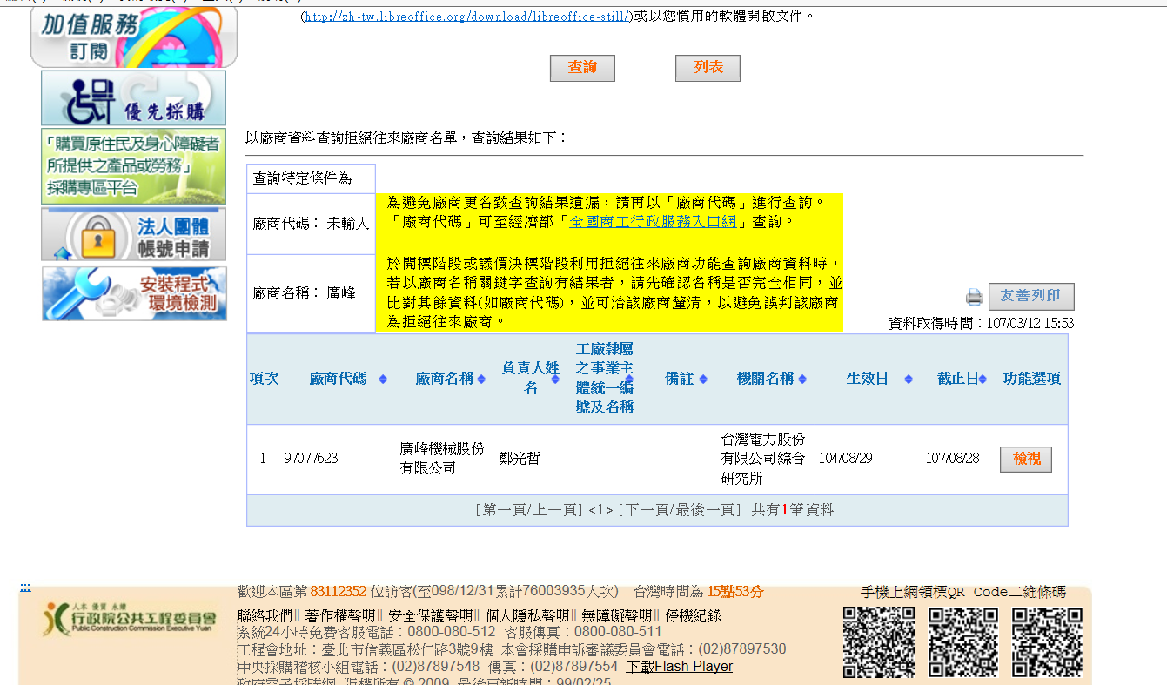
四、辦理小額採購申請，洽「拒絕往來廠商」施作，衍生之問題及後續處理
(一)發生情形：
1.NH10620502「銲接機程式控制器檢修」金額20,475元，於106年8月
14日奉單位核可並洽廣峰機械股份有限公司施作，且於106年8月28
完成結報付款。
拒絕往來廠商

Slide 12
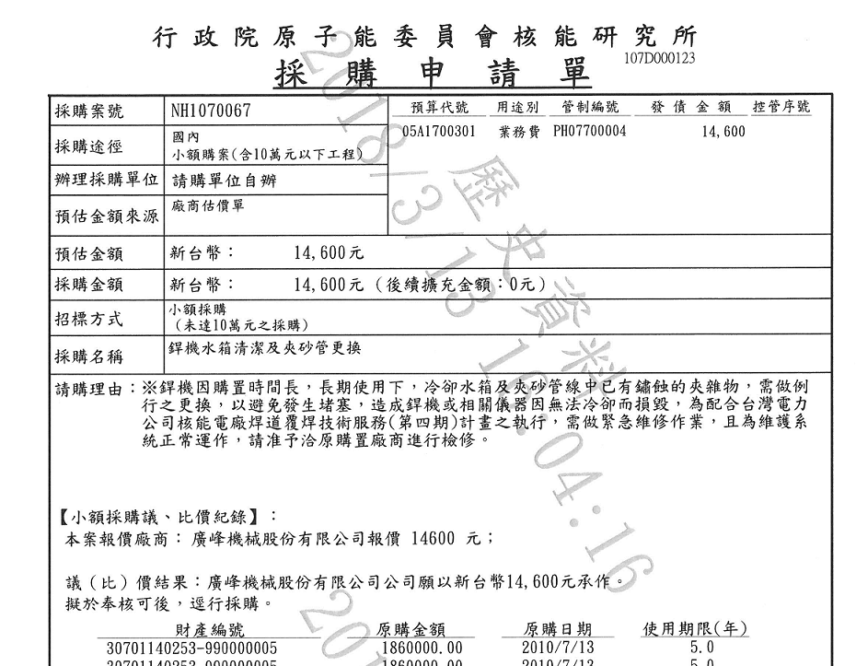
四、辦理小額採購申請，洽「拒絕往來廠商」施作，衍生之問題及後續處理
2.NH1070067「銲機水箱清潔及夾砂管更換」金額14,600元，於107年
1月4日奉單位核可並洽廣峰機械股份有限公司施作，且於107年1月
9日完成結報付款。
拒絕往來廠商

Slide 13
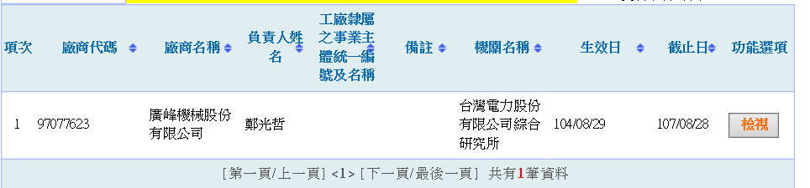
四、辦理小額採購申請，洽「拒絕往來廠商」施作，衍生之問題及後續處理
3.審計部赴本所進行106年度財務抽查，請本所查填之調查表其一為是否為拒絕往來廠商(如下)，本所採購期間106年8月14日確為拒絕往來期間(104.8.29~107.8.28)。
4.本案屬小額購案3萬元以下，申請時無須加會監辦單位。
5.本案承辦人員係為新進人員，未曾接受採購法相關訓練課程，列印拒絕往來廠商查詢之資料，不清楚其用途。
6.本案已完成施作驗收，結報時因本所購案量較多，致產生漏未注意承作廠商係屬拒絕往來廠商之情況而撥付款項。

Slide 14
四、辦理小額採購申請，洽「拒絕往來廠商」施作，衍生之問題及後續處理
(二)後續處理措施：
106年度案例
107年度案例
簽：(1)敘明理由
(2)後續處理措施：
1.加強訓練
2.依採購法第50條第2項不解除契約
簽：(1)敘明理由
(2)後續處理措施：
1.加強訓練
2.依採購法第50條第2項解除契約並收回貨款
3.依政府採購法第101條第1項第12款規定，查察是否有可歸責於廠商之事由，須刊登公報?
移請秘書室發函:敘明解除契約不符合公共利益之事由，依採購法第50條第2項報請上級機關(原能會)核准不解除契約
收回廠商貨款檢附簽影本會主計室，並將貨款繳至出納科
原能會核准函(107.3.15會秘字第1070002872號函同意備查)

Slide 15
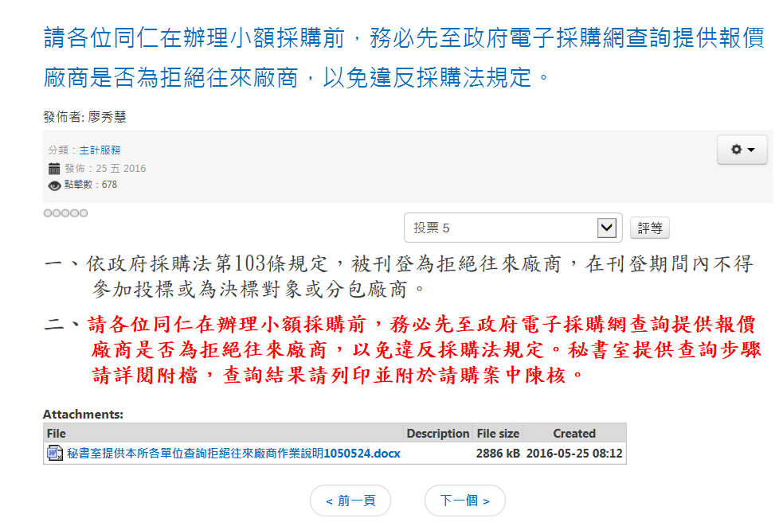

四、辦理小額採購申請，洽「拒絕往來廠商」施作，衍生之問題及後續處理
(三)建議事項：
1.依政府採購法第103條規定，被刊登為拒絕往來廠商，在刊登期間內不得參加投標或為決標對象或分包廠商。
本作業說明已於105年5月25日刊登於本所網頁宣導並於採購系統上提醒並連結工程會查詢網
2.請同仁在辦理小額採購前，務必先至政府電子採購網查詢提供報價廠商是否為拒絕往來廠商，並將查詢結果列印檢附於請購案中陳核。如屬於拒絕往來廠商，不得洽該廠商議價，應另尋其他廠商，以免違反採購法規定。

Slide 16
四、辦理小額採購申請，洽「拒絕往來廠商」施作，衍生之問題及後續處理
3.依照政府採購法第103條第2項：機關採購因特殊需要，經上級機關核准者，不適用前項(被刊登為拒絕往來廠商，在刊登期間內不得參加投標或為決標對象或分包廠商)之規定。例如:儀器維修非得原廠代理商不可者或該儀器系統係屬訂製品，非原設計者不可者，得敘明特殊需要簽奉核可後，移請秘書室管理科報上級機關(原能會)核准，即可洽拒絕往來廠商施作。但建議採購金額較大且特殊需求具體明確者之購案，再採行此條款，比較不易被上級退件。
4.修正本所小額購案自我檢核表，增列是否為拒絕往來廠商之檢核事項。

Slide 17
報告完畢 感謝聆聽

